Slide 1
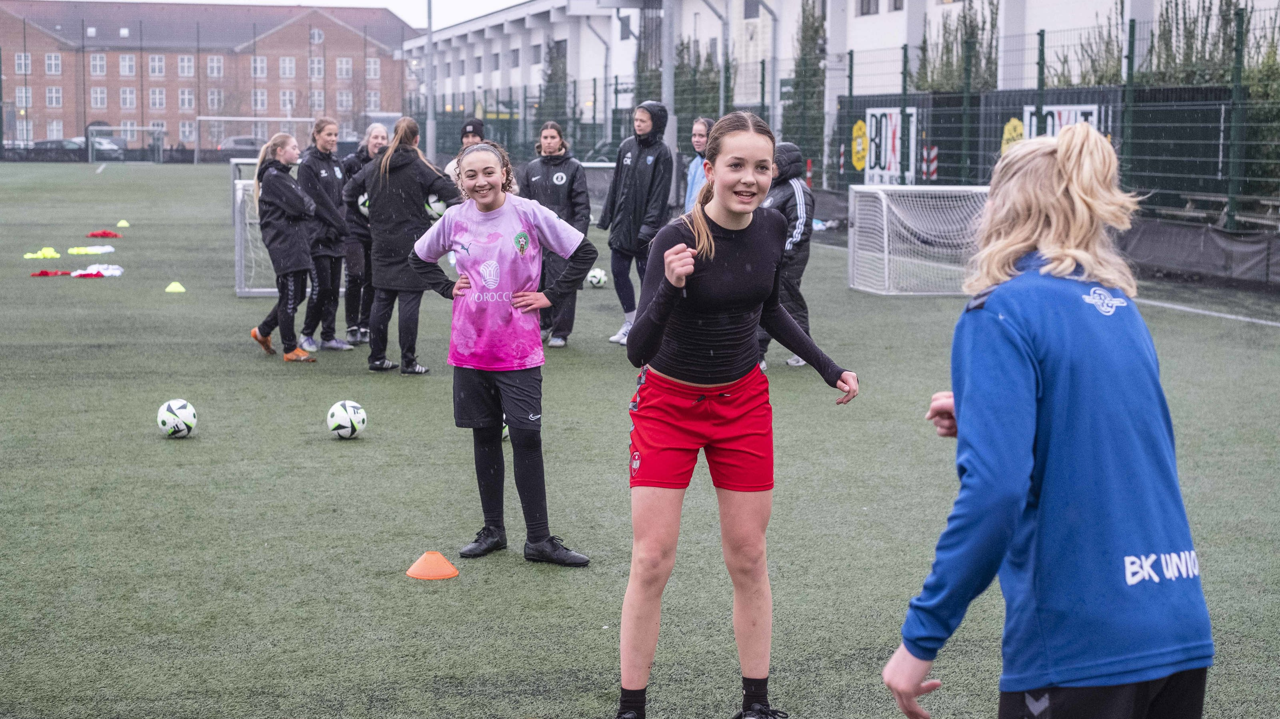

SKAB ET MOTIVERENDE, SJOVT OG LÆRERIGT TRÆNINGSMILJØ
Webinar d. 28. April kl. 20.00
M. Amanda Schøbel Erbs

Slide 2
Agenda
Forventninger til aftenens webinar
Kort hvem jeg er og hvad der driver mig
Introduktion til speciale ”Pigers motivation i fodbold”
Tema 1 – Kultur og køn i sport
Tema 2 – Motivation i sport
Tema 3 – Kommunikation i sport
Opsamling og spørgsmål

Slide 3
Forventninger til aftenens webinar:
Du vil få
indsigt i nyere undersøgelser
’pigers motivation i fodbold’
Du vil blive
Inspireret til elementer i træning der er inkluderende og motiverende
Opfodret til at deltage d. 13. maj (kl. 17.30-20.30 hos Fb)

Slide 4
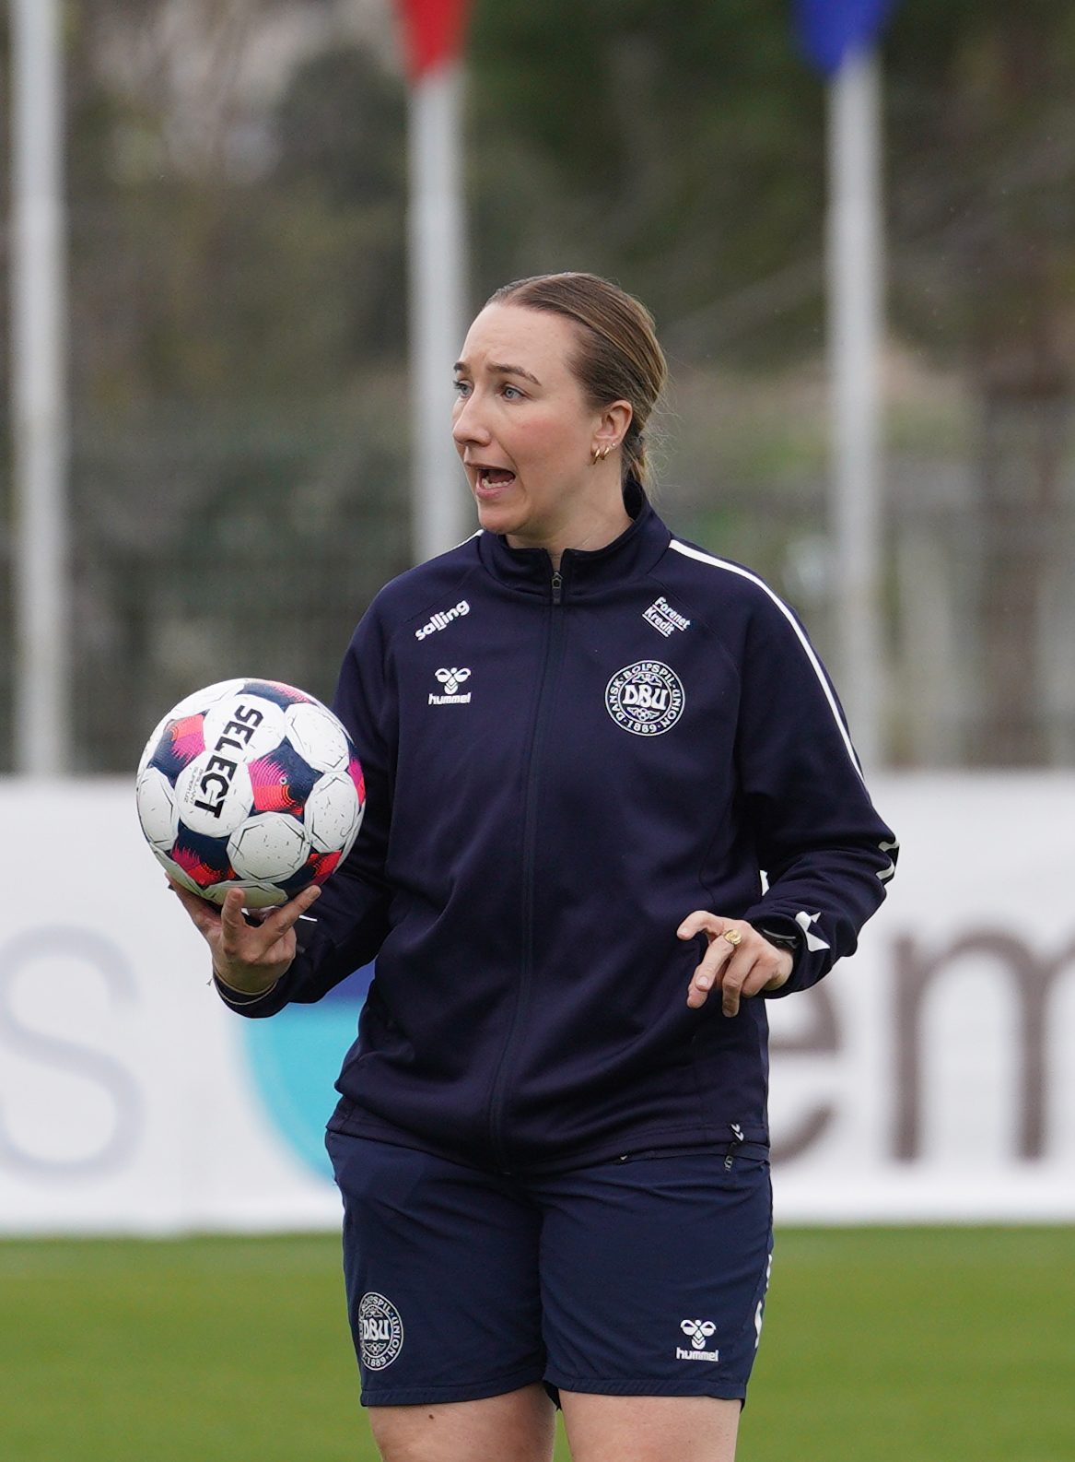
Amanda Schøbel Erbs
28 år / Amager / Marcus og Ava
Cand.scient. (2021-2025)
UEFA A Licens (2023)
Ansat i DBU (juli 25):
Assistenttræner på U16 pigelandsholdet
Projektleder Fælles Talentudvikling
Fodboldtræner på DBU Talentcentre:
U15 Øst | Drenge
U14 Sjælland + KBH + Fyn| Drenge
U13 Sjælland + KBH + Fyn| Drenge
DBU Trænerudvikler C1, C2 & C3
Fodboldtræner de sidste 11 år og fodboldspiller de sidste 22 år
Hvem er jeg?

Slide 5






Pigetræner
Drengetræner
De sidste 11 år som fodboldtræner…
2017-2015
U17 træner
U14 assistent
U14 cheftræner
U10 Assistent (2009)
U11 Assistent
U12 Assistent
2018-2020
U18 assistent
Fysisk træner U13-U16
Morgentræner
Analytiker (senior)
U16 cheftræner
2022-2020
Pro Fodboldskoletræner
Mikroansvarlig
2021
U16 assistent
Mentaltræner U13-U14
Diverse DBU Kurser
Get Movin’
Pigeraketten
2023
U19 assistent
Individuel træner
U13-U16
Leder af pige og kvindeafdelingen (U7-Kvindesenior)
U16 træner
Kvindesenior træner
2025-2024
2025-

Slide 6
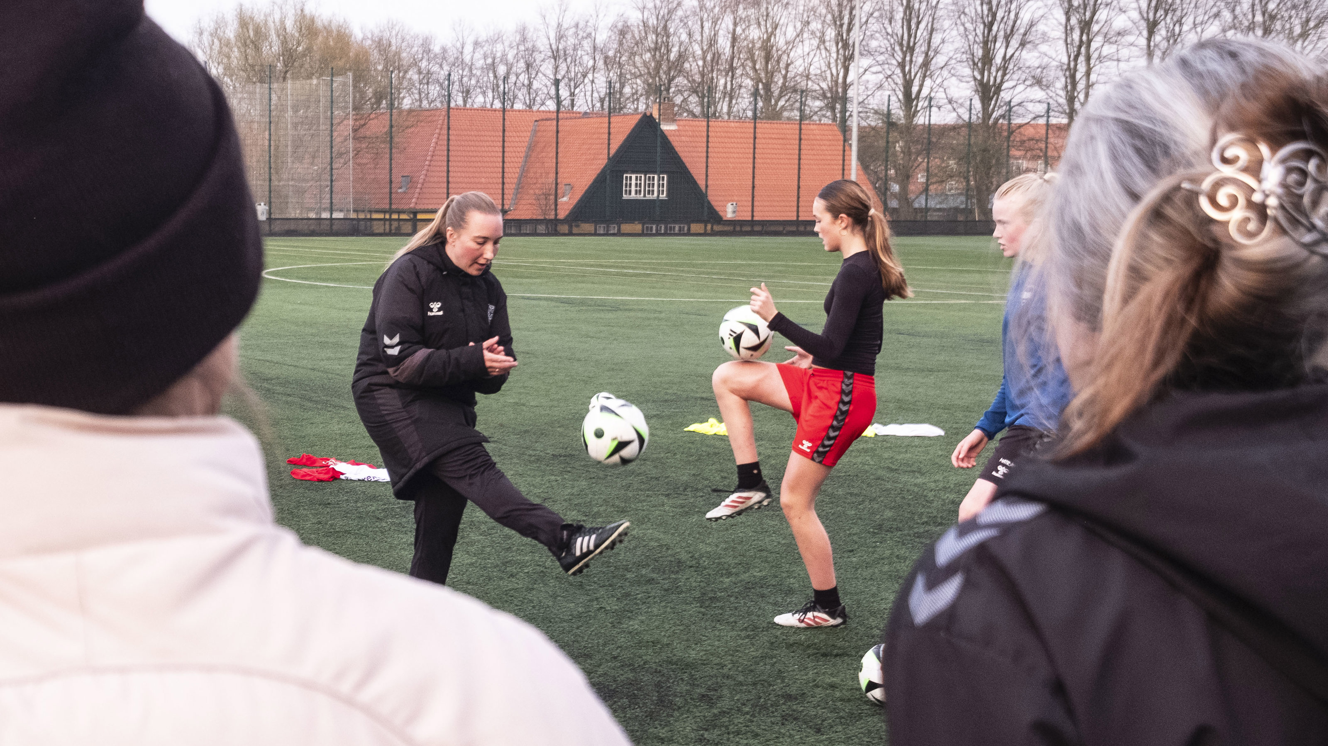
For mig handler det om og har gjort de sidste 11 år…
Rollemodel (trænerrollen)
Vis-forklar-vis (fodboldstøvler)
Turde sætte sig selv på spil (at fejle)
Det handler om at have det sjovt (vigtigst!)
Motivation hos unge (piger og drenge)
Inkluderende fællesskab (der skal være plads til alle)

Slide 7
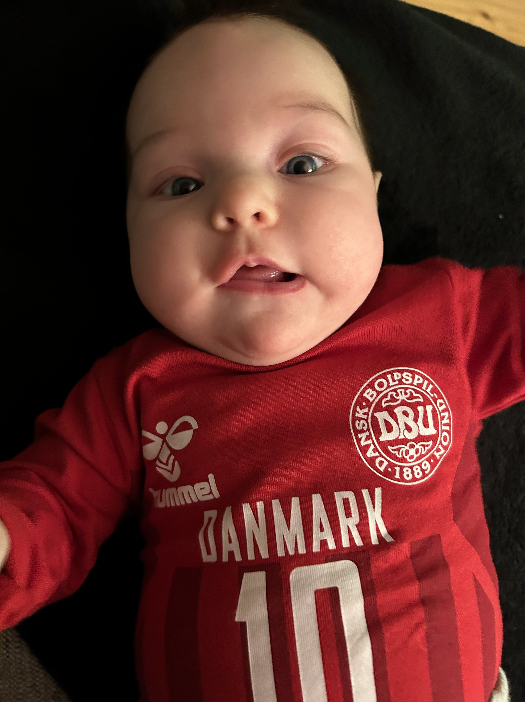
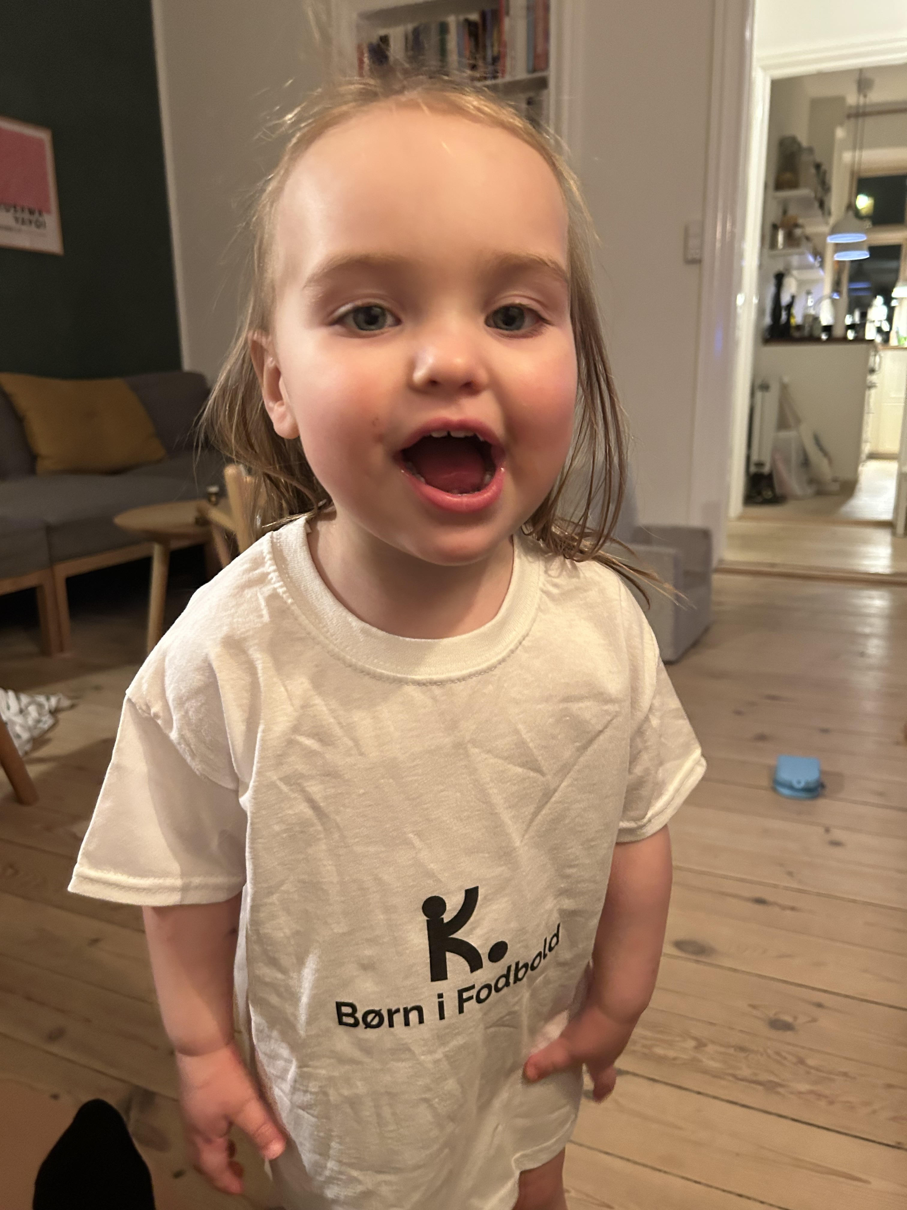
Og jeg vil være med til at…
Skabe og tydeliggøre rollemodeler for de næste mange generationer
Pigefodbold vs. fodbold for piger
(Børn, spiller, keeper mm.)

Slide 8
Fra C2 materiale – modul 2
Hvad er vigtigst, når man går til fodbold?
 | Alle | Drenge | Piger
1. Have det sjovt | 87,9 | 87,6 | 88,2
2. Blive bedre | 77,9 | 76,8 | 78,8
3. Være sammen med venner | 74,2 | 75,0 | 73,5
4. Have det godt med trænere | 73,7 | 71,6 | 75,6
13. Vinde | 17,3 | 24,5 | 10,7
Notes:
1 ud af 10
Formål: At bevidstgøre kursisterne, om hvad der er vigtigst for de fleste spillere, herunder at synliggøre, at disse ønsker er afsættet for hele C-uddannelsens formål: gode oplevelser, udvikling og fastholdelse
Hvad/hvordan:
Fremhæv de vigtigste forhold for børn og unge, nemlig at have det sjovt og at udvikle sig – herefter relationerne til venner/kammerater OG trænerne!!!
Fremhæv, hvor meget mere disse 4 forhold betyder ift. at opnå resultater i konkurrence (kun nr. 13 på listen over hyppigste svar, langt fra de øvrige svar herover)
Spørg, om vi så skal afskaffe konkurrence -> I skal gerne nå frem til, at konkurrencen er en del af det at udvikle sig og have det sjovt, men for langt de fleste er det MIDLET, IKKE MÅLET
Når vi observerer spilleren, gør vi det, for at vi kan hjælpe ham/hende til at blive bedre, have det sjovt og trives på holdet – på én gang!

Slide 9

Formål:
Specialet udspringer af DBU’s ønske om at fremme ligeværd og forbedre vilkårene for piger i fodbold med særligt fokus på motivation, som led i organisationens udviklingsplan for piger og kvinder i dansk fodbold.
”Mange piger i teenageårene mister motivationen og stopper med at spille fodbold” (Bennike et al., 2025)
En kvantitativ undersøgelse af DBU foretaget på 12.525 børn og unger viser:
Motivationen generelt falder med alderen, og at dette fald er markant blandt piger.
Bredde vs. Elite – målgruppe:
DBU’s efterspørgsel efter viden om pigers motivation i breddeklubber, i
aldersgruppen 13-18 år, afgrænser undersøgelsen sig fra elitefodbold.
Problemformulering:
Hvilken betydning har repræsentation og anerkendelse for pigers motivation i fodbold, og hvordan bliver disse forhold udfordret eller reproduceret i fodboldmiljøet?

Slide 10
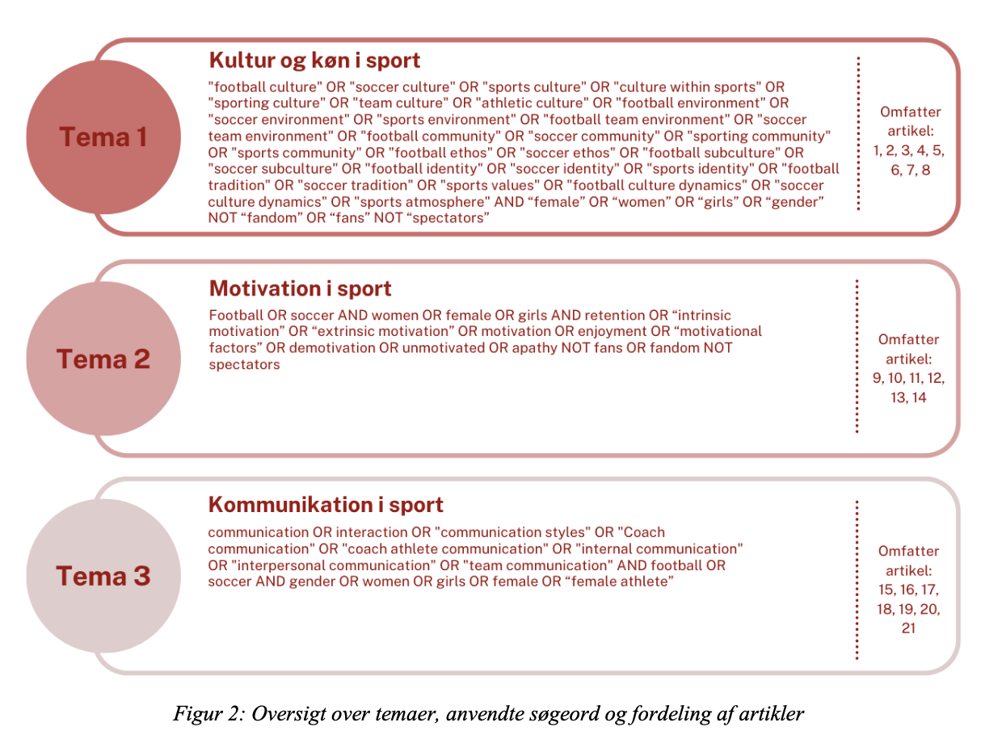
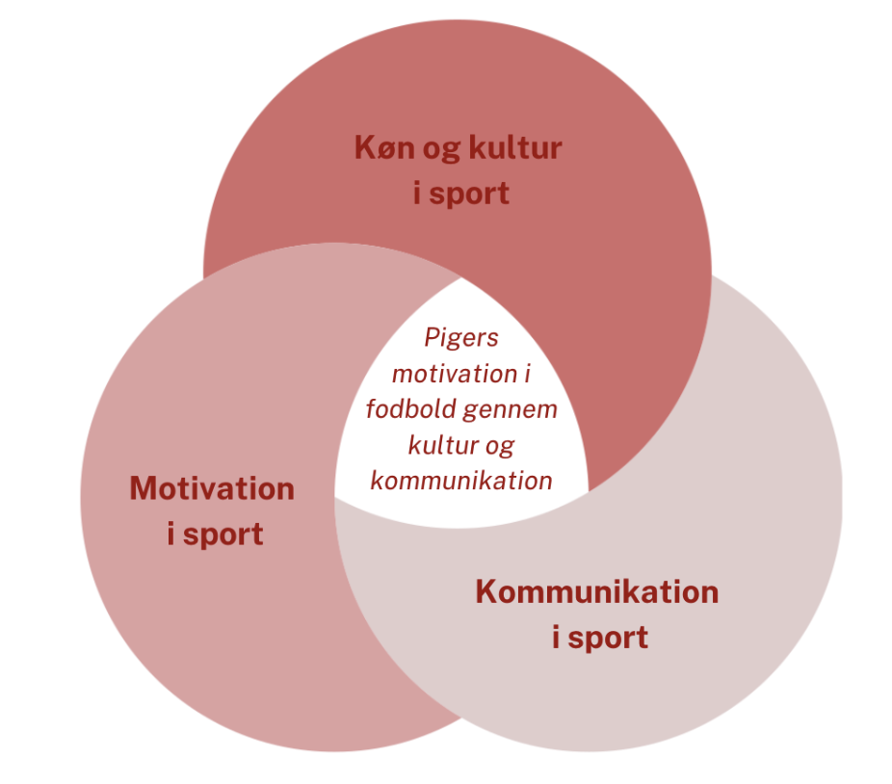

Slide 11
Tema 1
Kultur og køn i sport
20% af fodboldrelaterede akademiske artikler omhandler kvindefodbold.
Trænerens rolle rækker langt ud over det tekniske og taktiske. De fungerer som kulturbærere, der enten kan fastholde traditionelle kønsnormer eller bidrage til et mere inkluderende og motiverende miljø for piger i fodbold.
Trænerens rolle i pigefodbold afgørende for både spillernes udvikling og deres oplevelse af inklusion i sporten.

Slide 12
Eksempler i praksis
Rollemodeler/kulturbærer
Get movin’-ambassadører
Ung-trænere
Forældretrænere
Kvindelige- og mandlige trænere
Ældre spillere i klubben
Eksempel på rollemodel
Efterlev de regler/den kultur du sætter!
Forberedt til træning m. fodboldtøj, kom til tiden og snakke ordentligt.

Slide 13
Eksempler i praksis
Inkluderende miljø – Hvad er det?
Plads til alle, uanset
  Køn
  Alder
  Niveau
Eksempel på ikke-inkluderende miljø
På en årgang er der tre hold. Det er kun det bedste hold, ”1.holdet”, der får lov at rejse til turneringer i udlandet.
Kun anerkendelse af ”kamppigerne”

Slide 14
Teori
selective approach
= Selektiv tilgang
Fastholder ulige vilkår og begrænser mindre talentfulde spillere, hvilket skaber en mere ekskluderende socialisering.
(Andersson, 2020, s. 733)
Eksempel:
En klub laver et A-hold på en årgang af 40 x U11 piger og giver alle ressourcer til A-holdet i form af de bedste trænere, flest penge til deltagelse i stævner og hver pige får derfor mest spilletid som A-spiller.
growth approach
= Udviklingsorienteret tilgang
Skaber et mere inkluderende miljø gennem samarbejde, der medfører en demokratisk og tryg socialisering.
(Andersson, 2020, s. 730)
Eksempel:
En klub indføre et 3. træningspas til alle spillere på årgangen, fordi de tror på at alle lige meget og ønsker at alle får lige spilletid, træningstid og lige ressourcer.

Slide 15
Tema 2
Motivation i sport
Empowering vs. Disempowering
Studie fra Finland (2023):
Udfaldet indikerer, at trænerens adfærd og tilgang påvirker unges motivation, og at de trænere, der giver støtte, opmuntring og autonomi, kan øge graden af indre motivation hos spillerne. Konklusionen er, at et træningsmiljø, som fremhæver læring og udvikling kontra konkurrence og sammenligning, har en positiv indvirkning på spillernes motivation
(Rodrigues et al., 2023).
Empowering – hvor træneren ses som støttende, opgaveorienteret og har en positiv indflydelse.
Eks. I fodbold: Positiv kommunikation ift. at en spiller forsøger noget svært, men ikke lykkes.
Disempowering - hvor træneren ses som egoorienteret og kontrollerende.
Eks. I fodbold: Man laver et spil med mange regler, hvor spillernes kreativitet begrænses og hvor reglerne kommer til at fylde.
Metoder som belønninger eller straf, som kan føre til demotivation og dermed øge frafaldet.

Slide 16
Teori
Indre motivation
Den indre motivation er ting, man selv kan påvirke.
Den indre motivation styres af glæde, interesse eller spænding I den givne aktivitet.
Ydre motivation
Den ydre motivation er eksterne faktorer, som individer ikke selv kan bestemme.
Den ydre motivation er drevet af et ønske om at opnå belønninger.

Slide 17

Eksempler i praksis
Kend din spillers motivationsfaktor
Spillersamtaler
”Hvordan gik det i skolen?”
Ny undersøgelse viser:
Større efterspørgsel på at spille fodbold med sine veninder, end at blive matchet

Slide 18
Tema 3
Kommunikation i sport
Kvindelige atleter søger oftest en dybere forklaring og
forståelse af træningsmetoderne, og har et større behov for detaljerede forklaringer sammenlignet med mænd. Dette kræver en mere uddybende og detaljeret kommunikation af
trænerne i forsøget på at fremme motivation og engagement, hvorfor trænerne ofte må tilpasse
deres trænerstil for at imødekomme kvindelige atleters behov (Nolan et al, 2024). S. 15
Desuden fremhæves det, at kvinder er mere åbne hvad angår følelser og sundhedsemner som menstruationscyklusser. Trænerne påpeger derfor vigtigheden af at skabe et trygt miljø, hvor sådan emner kan diskuteres, hvilket styrker tilliden mellem atlet og træner (Nolan et al, 2024).

Slide 19
Eksempler i praksis
Pigefodbold vs.
Fodbold for piger
Keeper vs. målmand
Han / hun
Osv…

Slide 20
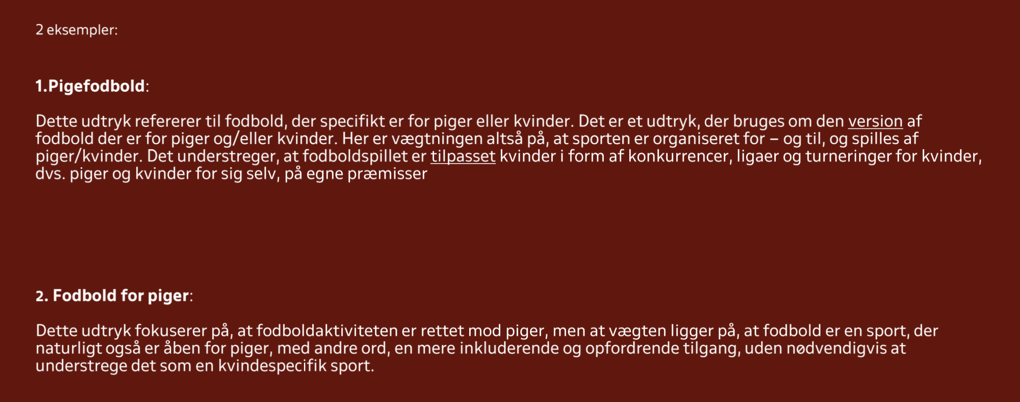
Eksempler i praksis

Slide 21
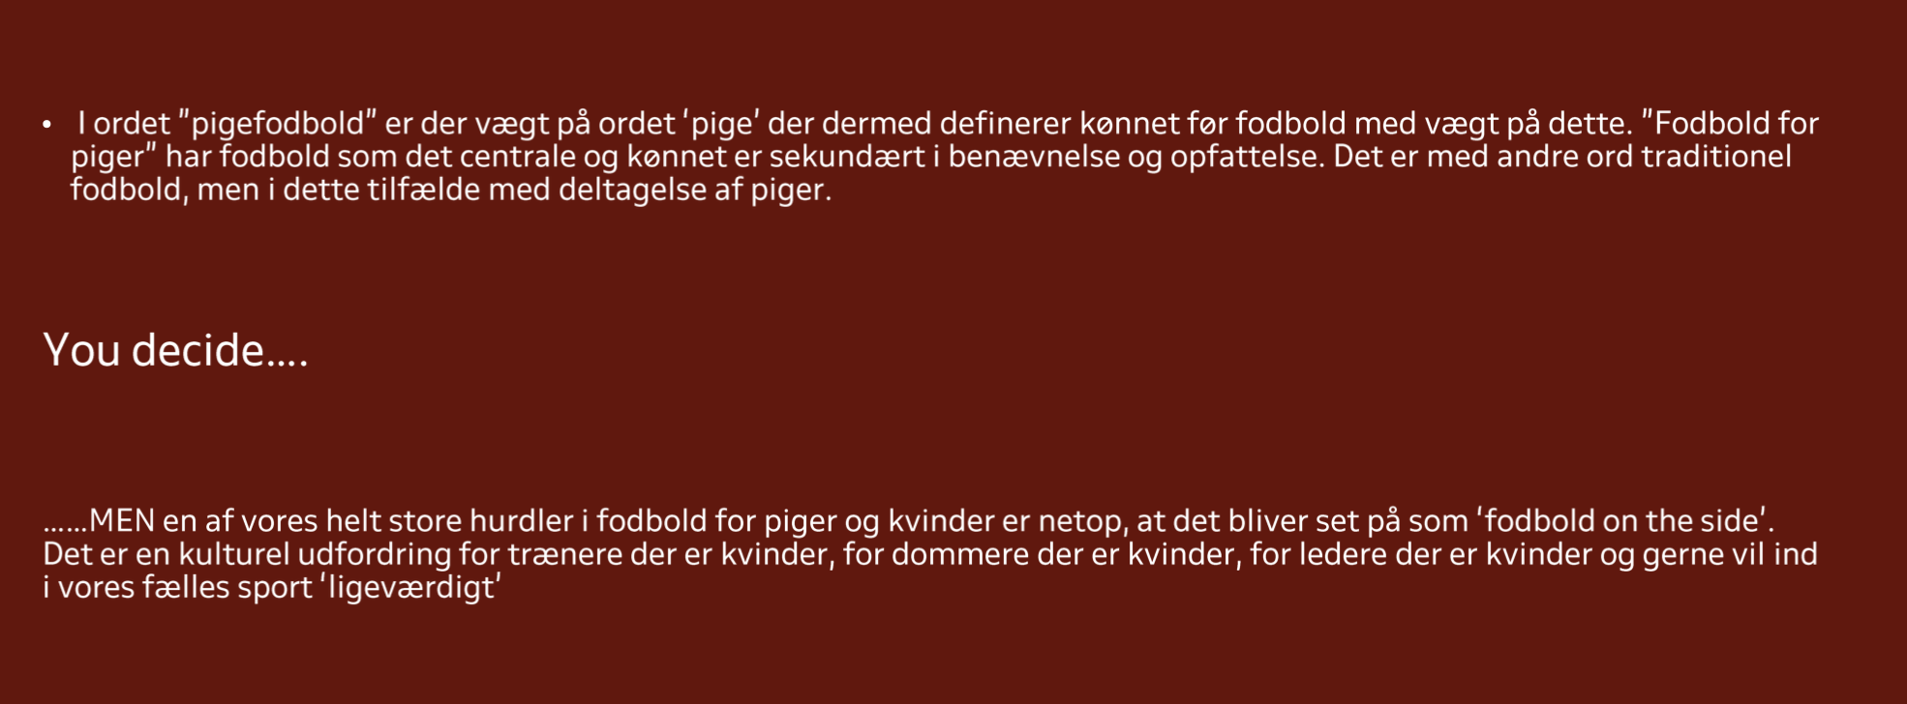
Eksempler i praksis

Slide 22
”Skal pigefodbolden udvikles på ligeværdige præmisser, kræver det et opgør med de kønnede repræsentationer, som stadig hersker i sporten. Det kræver samtidig en anerkendelse af, at piger kan være motiveret af andre værdier end dem, der historisk har været tillagt høj status i fodboldens kultur.”

Slide 23
Hvad ved vi så nu?
pigers motivation i høj grad formes i samspillet mellem sociale relationer, oplevelsen af autonomi og følelsen af Kompetence.
selvbestemmelsesteori (Ryan og Decis, 2000a) viser med analysen at de tre behov: relatering, autonomi og competence, er afgørende for pigers vedvarende motivation.

Slide 24
Fysisk seminar
m. praktiske eksempler/greb på banen
Onsdag d. 13. maj
kl. 17.30-20.30
Lokation: Frederiksberg boldklub
Tilmeldingslink vil blive sendt til alle efterfølgende
OBS! Det giver 3 point (c+b licens)

Slide 25
Spørgsmål?
Tak for jeres Tid!

